Slide 1
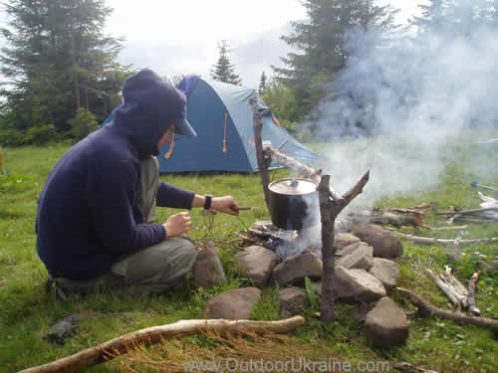
Позашкільне навчально-виховне об’єднання м. Кам’янець-Подільський Тема: Харчування у поході
Підготувала О.М. Кух

Slide 2
План
Складові харчування
Водно-сольовий режим
Транспортування продуктів
Мета заняття: ознайомити гуртківців з продуктами харчування; важливістю збалансованого харчування у поході; розрахунками продуктів стосовно тривалості і кількості учасників; особливостями приготування у похідних умовах.

Slide 3
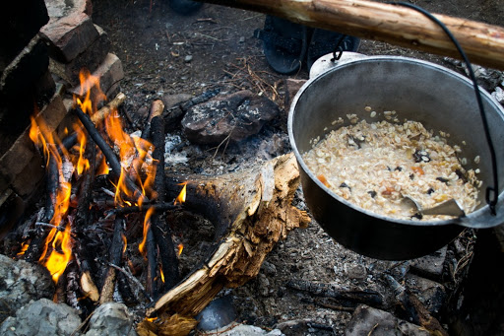
Повноцінне харчування – запорука успішного походу, який не виснажить та принесе задоволення.
Раціон харчування у поході бажано зробити калорійним, з правильним співвідношенням поживних речовин, він повинен мати невелику вагу, а також бути різноманітним.
Перед тим, як проводити розрахунки, бажано обговорити меню на зборах всієї групи, дізнатися про смаки та харчові алергії.

Slide 4
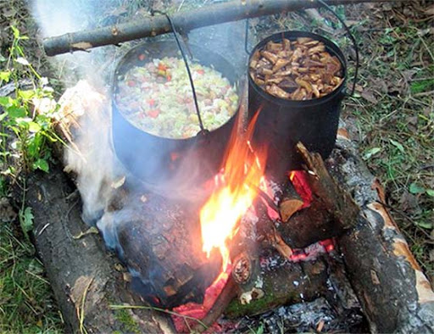
Вимоги до продуктів
Збираючись в нескладні багатоденні походи влітку, треба вибирати насамперед ті продукти, що не зіпсуються в спеку.
1. Легкість і калорійность. За можливості, слід вибирати ті продукти, у яких більший відсоток засвоюваності. Правильне співвідношення білків, жирів і вуглеводів - приблизно 1:1:4 (для категорійних походів з гірського туризму - 1:1,5:4,5);
2. Швидкість і нескладність приготування. Складні кулінарні рецепти в поході реалізувати важко, і часу на це, як правило, немає.
3. Придатність протягом усього походу і транспортабельність.
4. Смакові якості. Важлива деталь: продукти і страви повинні бути смачними і різноманітними. Прісні каші та супи швидко приїдаються, а їжа, яка набридла, засвоюється гірше, ніж та, яку їдять із задоволенням.

Slide 5
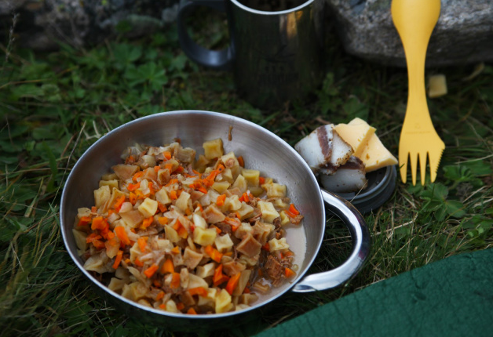
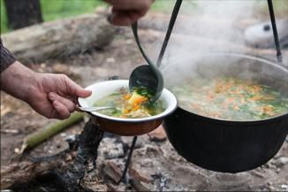
Для того, щоб йти по маршруту, нести рюкзак, рубати дрова, думати і милуватися природою, людині потрібна величезна кількість енергії.
Енерговитрати для піших походів I-III категорії складності для дорослих і школярів складають 3-3,5 тис. ккал на добу, що приблизно дорівнює 1 кг їжі на людину.
У літературі можна зустріти вагу від 500 до 1000 кг продуктів, в залежності від віку групи і складності маршруту.
При приготуванні каш порції розраховують 60-150 г. сухої крупи на особу.
Дехто практикує, заради економії часу, приготування подвійної порції ввечері – на вечерю і сніданок.

Slide 6
Харчовий раціон визначається перш за все тривалістю та складністю походу. Так, харчування в поході вихідного дня може бути без приготування гарячих страв. Харчування у більш тривалих походах може організовуватись за різними схемами
).

Slide 7
Відсотки від добового раціону
30%-35% – сніданок.
Ранкові страви повинні легко засвоюватися, бути приємними на смак і невеликими по об’єму (наприклад, різні каші на сухому чи згущеному молоці з маслом і сухофруктами).
10-15% – короткі перекуси на привалах.
На будь-якому привалі можна їсти горіхи, курагу, родзинки, кубики цукру, льодяники – це чудовий продукт для відновлення сил.
25-30% – обід.
Тут краща висококалорійна жирна і солодка їжа. Легко засвоювані вуглеводні продукти (цукор, цукерки, сухофрукти, вафлі, щербет, екстракти, соки) повинні поєднуватися з продуктами з великою кількістю жирів (ковбаса, сало, м’ясні і рибні консерви, халва). Таке поєднання продуктів дозволить, з одного боку, швидко відновити сили за рахунок вуглеводів, а з іншого – не відчувати голоду до вечері.
25%-35% – вечеря.
Вона повинна компенсувати денні енерговитрати і підготувати нас до наступного дня. Для цього потрібні страви, які багаті білками і вуглеводами: супи, білі каші, м’ясо, сир, макарони. Оскільки ввечері поспішати нікуди, варто подбати, щоб вечеря пройшла спокійно. Вечірнє чаювання – справжній обряд, що знімає емоційні перевантаження. Тому чаю ​​повинно бути багато, і до нього добре запасти смачненького.

Slide 8
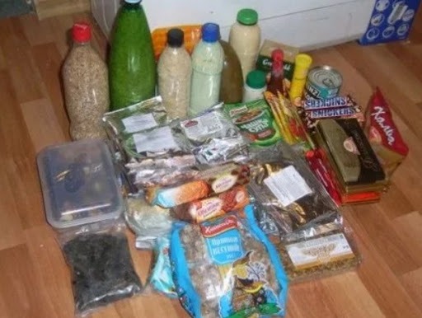
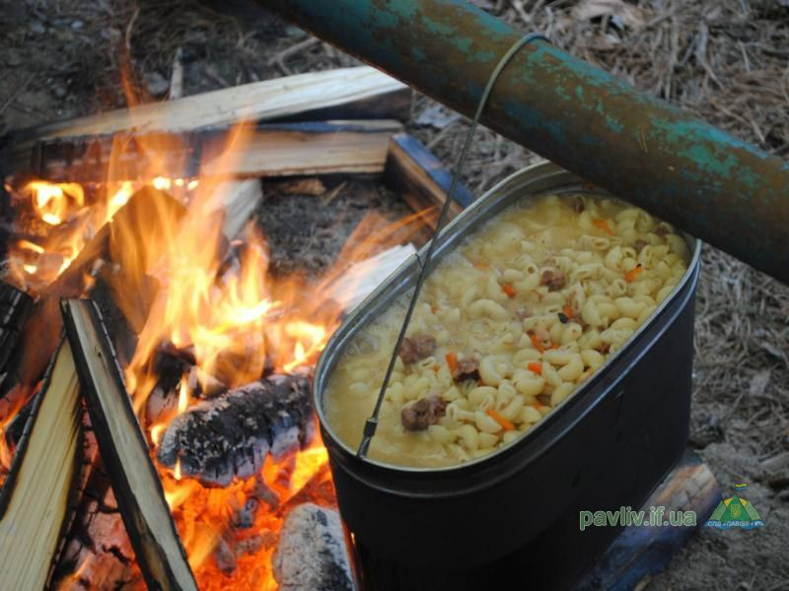
Базові продукти для походу
крупи в зернах (гречка, рис, сочевиця, ячна крупа, пшенична, кукурудзяна, пшоно);
крупи в пластівцях (геркулес, кукурудза);
тушонка в вакуумних пакетиках чи бляшанках;
галети або сухарі;
Хліб можна брати не більше ніж на 3 дні.
сіль;
цукор.

Slide 9
Повний список продуктів
сухі спеції (хмелі-сунелі, прованські трави, перець і т. д.);
рослинна олія;
твердий сир – на 2 дні;
ковбаси сирокопчені;
Чай, кава / какао;
сухе молоко – за бажанням до молочних каш;
чи згущене молоко в пакетиках;
майонез (хтось бере, хтось ні);
кетчуп в пакетиках;
макарони (хтось бере, хтось ні);
сало, суджук, бастурма, джерки;
сушені овочі для супу – картопля, морква, буряк –порційно фасовані
для нетривалих походів можна взяти і свіжі овочі, але це значно важче
гіркий шоколад
гематоген;
шоколадні і енергетичні батончики (снікерс, марс, твикс і т. д.);
халва і козинаки;
льодяники;
солодке печиво;
лимон;
часник і цибуля;
сухофрукти (фініки, чорнослив, сушені банани і яблука, курага, родзинки);
горіхи (фундук, кешью, волоські, мигдаль);
цукати;
арахісова паста.
мівіна (зручно в маленькій групі);
картопляне пюре у пакетах;
сублімовані продукти .
За домовленістю у групі і рішенням керівника
Найкалорійніші продукти – сало, арахісова паста, олія, суміш з сухофруктів і меду, які вживають на пекусах

Slide 10
Страви меню
При розробці меню походу складається добовий раціон. З урахуванням вказаних вимог складати меню зручніше на три-чотири дні (кратно кількості дням походу) і надалі повторювати його.
Як правило, для пішохідних і гірських походів встановлюється дворазове гаряче харчування в день, насніданок і вечерю, на обід планується "сухий пайок".
Перші страви готуються, зазвичай, на вечерю. Можна використовувати (збезводнені) концентрати супів у пакетах чи брикетах.
Для розмаїтості один раз у три-чотири дні готують молочні супи.
Другі страви -- це каші з різних круп: рисової, гречаної, пшеничної, манної; а також страви з різних макаронних виробів: ріжки, черепашки, макарони, вермішель. Не обов'язково другі страви планувати з м'ясом, тим більше, що тушковане м'ясо має низьку калорійність, але велику вагу.
Добре зарекомендували себе в походах такі страви, як рис із сухофруктами; рисова каша зі згущеним молоком; пшенична чи гречана каша з засмаженим салом; манка з родзинками і, якщо є, - з полуницями; макарони з голландським чи іншим твердим сиром, "туристичні" вареники тощо.
На обіди може плануватися "сухий пайок" - сало, копчені чи напівкопчені ковбаси, сир голландський, російський і т.п.; для розмаїтості додають небагато рибних чи овочевих консервів. Часто використовують халву, овочеві і фруктові концентровані соки.

Slide 11
Варіант меню(6 днів 10 осіб).
1 день Обід 300гр хлібців, 0,5кг ковбасного сиру, 1 банку паштету, 1 банку шпроти, 1/2 пачки кетчупу, 1 шоколадка, 200гр фініків, 200гр сушених бананів
Вечеря 1 кг макаронів, 1 банку тушонки (650гр), 1/2 пачки кетчупу, Чай, сахарин, 1кг печива, 1 лимон, 1 шоколадка
2 день сніданок 1 кг рису, 200 гр сухого молока, 200 гр родзинок, чай з отстаткамі вчорашнього печива
Обід 300гр хлібців, 0,5кг ковбасного сиру, 0,5 палки ковбаси ск, 1 банку паштету, 1 банку шпротний паштет, 1/2 пачки кетчупу, 1 шоколадка, 200гр фініків, 200гр сушеных бананов
Вечеря 1 кг гречки, 1 банку тушонки (650гр), 1/2 пачки кетчупу, Чай, сахарин, 1кг печива, 1 лимон, 1 шоколадка
3 день сніданок 0,8 кг вівсяних пластівців, 200 гр сухого молока, 200 гр родзинок, чай
Обід 300гр хлібців, 0,5кг ковбасного сиру, 0,5 палки ковбаси ск 1 банку паштету, 1 банка шпротів, 1/2 пачки кетчупу, 1 шоколадка, 200гр фініків, 200гр сушених бананів
Вечеря 1 кг пшоно, 3 банки сардин, 1/2 пачки кетчупу, Чай, сахарин, 1кг печива, 1 лимон, 1 шоколадка
4 день сніданок 1 кг гречки, 200 гр сухого молока, 200 гр родзинок, чай
Обід 300гр хлібців, 0,5кг ковбасного сиру, 0,5 палки ковбаси ск, 1 банку паштету, 1 банку шпротний паштет, 1/2 пачки кетчупу, 1 шоколадка, 200гр фініків, 200гр сушених бананів
Вечеря 1 кг рису, 1 банку тушонки (650гр), 1/2 пачки кетчупу, Чай, сахарин, 1кг печива, 1 лимон, 1 шоколадка
5 день сніданок 1кг пшона, 200 гр сухого молока, 200 гр родзинок, чай
Обід 300гр хлібців, 0,5кг ковбасного сиру, 0,5 палки ковбаси ск, 1 банку паштету, 1 банку шпроти, 1/2 пачки кетчупу, 1 шоколадка, 200гр фініків, 200гр сушених бананів
Вечеря 1 кг макаронів, 1 банку тушонки (650гр), 1/2 & nbsp; пачки кетчупу, Чай, сахарин, 1кг печива, 1 & nbsp; лимон, 1 шоколадка
6 день сніданок 1 кг рису, 200 гр сухого молока, 200 гр родзинок, чай

Slide 12
Сублімована їжа
Все більшої популярності набуває сублімована їжа – готові повноцінні порційні страви, які варто залити кипятком чи прокипятити.
Сушені або сублімовані страви дуже швидко готуються та мають чудовий смак – це гарний вибір для групи, яка економить свій час та вагу наплічників.
Сублімована їжа відрізняється від сушеної за способом дегідратації.
На ринках України представлена сублімована їжа французького бренду Voyager, TravelLunch і сушена їжа українських виробників EkoEda, Їдло, Happy Elk ЇЖАчок.
Однак, асортимент готових страв поки невеликий. Продається у спеціалізованих спортивних магазинах та має суттєво вищу ціну – від 40 до 200 грн.
Зручні тетрапакети з застібкою, у них можна запарити траву і використати як тарілку.
Серед сублімованих продуктів є і сушене мясо - джерки. Які можна вживати самостійно і в складі страв. ​​

Slide 13
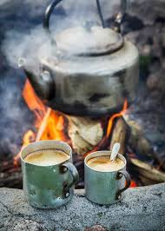
Напої.
Зазвичай, у похід завжди беруть чай (чорний, зелений, фруктовий), каву та какао.
Раціонально підібрані і правильно приготовані напої мають велику перевагу перед звичайною питною водою: вони краще втамовують спрагу і зменшують потребу в рідині.
Такими властивостями володіють, наприклад, фруктові, ягідні і овочеві соки. Але застосовуватися вони можуть лише в нетривалих походах.
У поході актуальне приготування трав’яних і ягідних чаїв. Холодними їх можна брати з собою для втамування спраги.
Важливо знати властивості трав і ягід, щоб не отруїтися чи не зашкодити здоров’ю!

Slide 14
Упаковка продуктів для транспортування.
Вимоги до упаковки: продукти в ній не псуються; міцність; легкість.
Відразу поділяємо продукти на ті, яким герметизація не страшна – крупи, масло, цукерки та ін. і продукти, які повинні “дихати” – сало, ковбаса, сухофрукти та ін.
За співвідношенням міцність/вага виграють мішки з легкого капрону і пластикові пляшки – них пакуйте крупи і цукор. Крупи краще фасуйте порційно - на один прийом.
Для продуктів крихких (сухарі, вафлі, печиво, пряники) можна використати картонні тетрапакети з під соків, молока, кефіру – вони добре тримають форму.
Старі жіночі панчохи і колготки – в них зручно транспортувати овочі.
У пакети з zip- застібкою зручно пакувати добові порції сухофруктів (які попередньо упаковані в тонкий папір). Сухофрукти промити і підсушити перед фасовкою.
Продукти, які вимагають специфічної упаковки.
Ковбаса, сало, сухофрукти – в кальку або тонкий папір, потім в тряпчаний чохол або панчохи. Перед тим ковбасу можна помити, висушити на сухо і натерти олією. Сало добре перед походом засолити.
Вершкове масло краще попередньо перетопити. Топлене масло – в кульки, потім в поліетиленовий пакет. Потім всі кульки в пластикову банку / коробку або велику банку з тонкої жерсті. Або ж залити у пластикову пляшку з широким горлом. Лимони з медом – у пластикові пляшки. (Добре підходять 0,25 л. з широким горлечком) Сіль в пластикову баночку, можна змішати з сушеними травами чи перцем.
Замість цукру можна взяти замінник у таблетках.

Slide 15
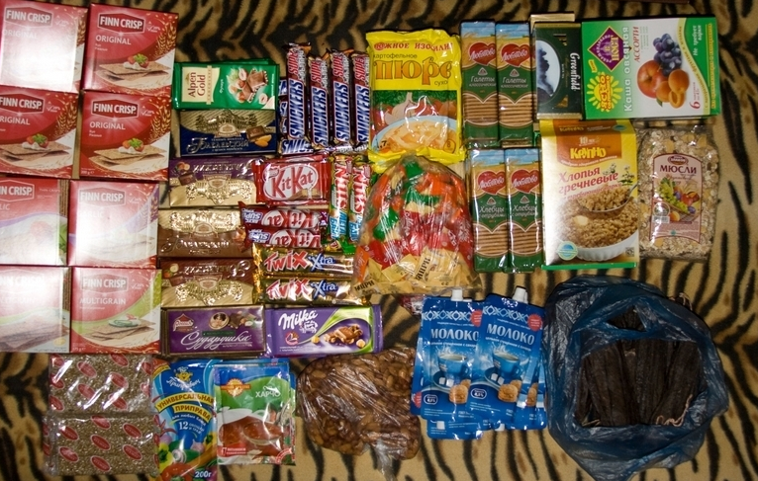
Завжди потрібно мати продукти на запасний день!
Зазвичай, у перший день, якщо виїзд з дому, то ви маєте бутерброди і снідаєте вдома. А в останній день - вечеряєте теж вдома.
У віддалених районах, де не буде можливості зробити дозакупку, варто брати продукти на один додатковий день – на випадок погіршення погоди і вимушеної днівки (перечекати зливу чи хуртовину).
Особистий запас
Не набирайте з собою їжі про запас і про всяк випадок у групових походах - бережіть свої плечі. Якщо вже дуже хочеться чогось взяти, візьміть сухофрукти, горішки або шоколад - але не більше 500 грам.

Slide 16
Водно-сольовий режим
Вода – чи не найважливіший компонент похідного раціону.
Зневоднення загрожує такими неприємними наслідками як спрага (позначається також і на психологічному стані), згущення крові. При серйозному зневодненні настає порушення всіх видів обміну речовин в організмі: білкового, вуглеводного, жирового, мінерального та вітамінного.
Витрата води в організмі у поході більша, ніж зазвичай. При великих фізичних навантаженнях, високій температурі і сухості повітря сягає 3-5 л на добу.
Пити рідину під час походу рекомендується під час сніданку, обіду і вечері: тільки у ці моменти туристам можна пити до повного втамування спраги. На коротких привалах в жаркий час доби дозволяється прополіскувати рот і горло водою. Під час руху пити не можна.
Мінералізація води. Тала вода, топлений сніг, вода з льодовиків не містить практично ніяких солей, і при її споживанні солі ще більше вимиваються з організму. До того ж, такою водою практично неможливо напитися. Тому, якщо все ж доводиться задовольнятися лише такою водою, — додавайте до неї принаймні сіль, а ще краще — спеціальні добавки, пийте ізотонічні напої, або принаймні доступний в аптеках Регідрон.

Slide 17
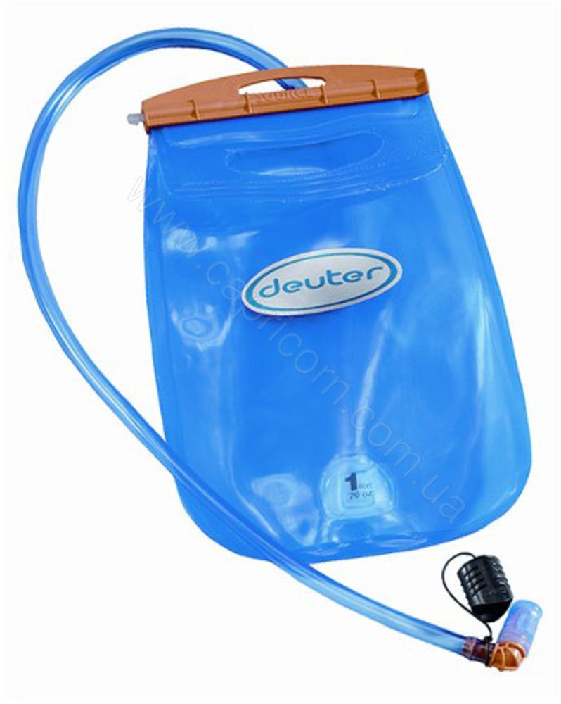
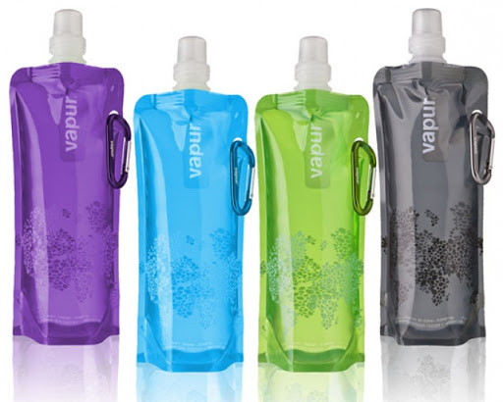
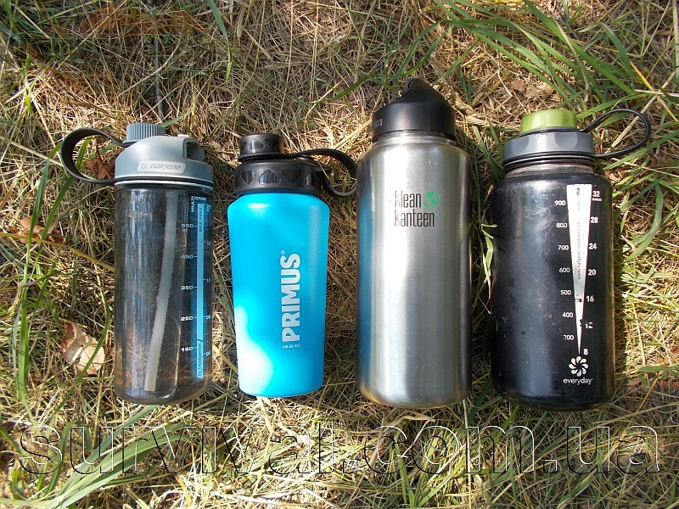
У тривалих подорожах звичайна вода підкисляється вишневим, журавлинним або іншим екстрактом (1-2 чайні ложки на флягу води). Можна взяти з собою лимон чи лайм .
Для переносу води використовують пластикові пляшки (не менше 1,5 л на особу), фляги (металеві чи пластикові), мякі пляшки, бордюки чи питні системи

Slide 18
Безпека харчування!
Щоб їжа не стала причиною отруєння, дотримуйтесь таких правил:
молоко обов'язково кип'ятіть,
не вживайте варені ковбаси,
продукти, які втратили звичайний вигляд, колір і запах,
консерви з банок, що здулися
не їжте ягід та грибів, яких не знаєте.
Питну воду, набрану у випадкових джерелах, обов'язково кип'ятіть і додайте кілька крапель йоду!
Якщо вам знадобиться вода, будьте обережні. Навіть якщо вода з озера або струмка виглядає чистою, вона може містити мікроскопічні збудники, невидимі неозброєним оком. Служба безпеки та інспекції Міністерства сільського господарства Сполучених Штатів рекомендує кип’ятити будь-яку воду, щоб забезпечити її безпеку. Як пише USDA, “кипіння вбиває мікроорганізми”. По-перше, доведіть воду до кіпіння, а потім продовжуйте кип’ятити протягом 1 хвилини. Перед нагріванням мутну воду слід відстояти, щоб мул осів донизу. Пийте тільки чисту кип’ячену воду. На більш високих висотах, де температура кипіння води нижче, кип’ятять протягом декількох хвилин “.

Slide 19
Корисні поради
Основні зусилля при плануванні раціону докладайте на оптимальне забезпечення білками та жирами — вуглеводи завжди знайдуться.
В холодну пору року смачним доповненням до страв буде вершкове масло.
Корисно пакувати їжу по днях. Це вбереже від спокуси з’їсти зайвого, допоможе харчуватися так, щоб продуктів вистачило на весь похід і не нести надмірного.
Щоб каша (напр. гречана, чи рисова, боби) швидше приготувалася, можна заздалегідь замочити її в пляшці (з вечора на сніданок).
Дрібні сухарі (кубиками) займають значно менше місця, аніж великі, і мають меншу вагу аніж хліб.
Якщо готуєте кашу на багатті, кількість води потрібно збільшувати на половину.
Імбир займає мало місця, але створює для чаю (особливо на не найкращій воді) неповторний смак, а також допомагає хворому горлу.
В сезон ягід та фруктів можна значною мірою покладатися на “підніжний корм”, якщо маршрут це дозволяє.

Slide 20
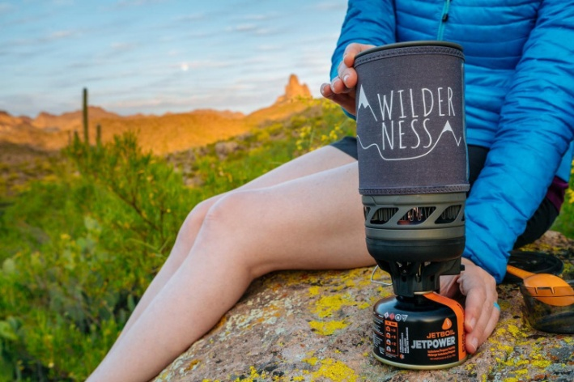
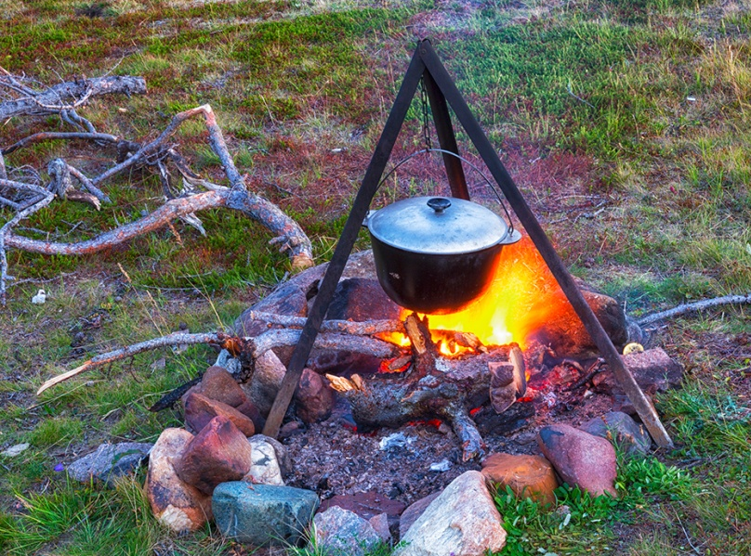
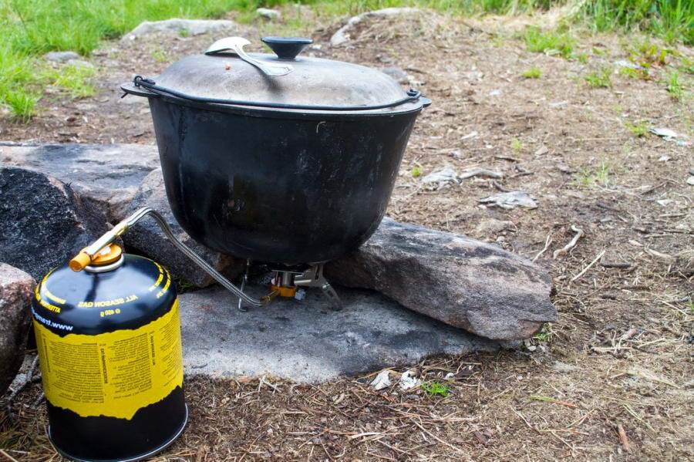
Спорядження для приготування їжі
Індивідуальний посуд – ложка, кружка, миска – метал чи пластик, ніж.
Посуд для приготування їжі – казанок (об’єм з розрахунку 300-400 г готової страви на людину), а краще два – для страви та чаю.
Кострове спорядження – сірники, запальничка, кресало, сухий спирт, тринога чи металевий трос з гаком.
Все частіше використовують приготування на газовому пальнику.
Для малої групи чи легкоходства – інтеграційні системи, які дозволяють швидко закип’ятити воду.

Slide 21
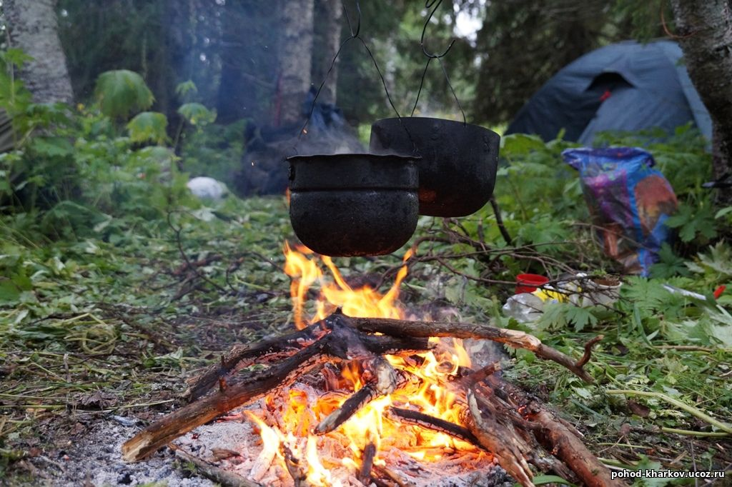
Підсумовуючи, варто сказати, що раціон харчування в туристичному поході — на стільки ж індивідуальна річ, як і підбір спорядження. Можна давати лише поради, але єдиного вірного рецепту не існує, і найкращим способом знайти “своє харчування” буде лише досвід походів.

Slide 22
Ресурси
https://v-mandry.com/xarchuvannya-v-poxodi-poradi-vid-turistiv/
https://outdoorukraine.com/ua/a/469/
http://gotothegoal.com/produkti-v-pohid/
https://studopedia.com.ua/1_24114_organizatsiya-harchuvannya-turistiv-u-pohodi.html
https://www.tourclub.com.ua/ru/info/usefull-info/nutrition/trekking-menu
https://vseosvita.ua/library/prezentacia-turizm-harcuvanna-v-pohodi-279056.html
https://toprope.com.ua/blog/uk/planuvannya-harchuvannya-v-turistichnomu-pohodi/
https://zak.depo.ua/ukr/zak/sezon-turizmu-yaki-harchi-varto-ne-zabuti-vzyati-u-pohid-abi-28052016160000

